Slide 1
Проект №4 «Авиарейсы без потерь»
Выполнил: Мацера Максим Сергеевич
Группа: DSPR-60

Slide 2
О проекте
Цель проекта: применить полученные в модуле навыки работы с SQL на практике.
Задачи:
1. Проанализировать данные об авиарейсах в России, решить несколько практических задач и ответить на вопросы.
2. Составить запрос на языке SQL, позволяющий извлечь информацию об авиарейсах из города Анапа в зимнее время за 2017 год. Сохранить полученный датасет.
3. Используя инструменты аналитика данных (python, jupyter notebook, pandas, matplotlib), сделать выводы о невыгодных рейсах.

Slide 3
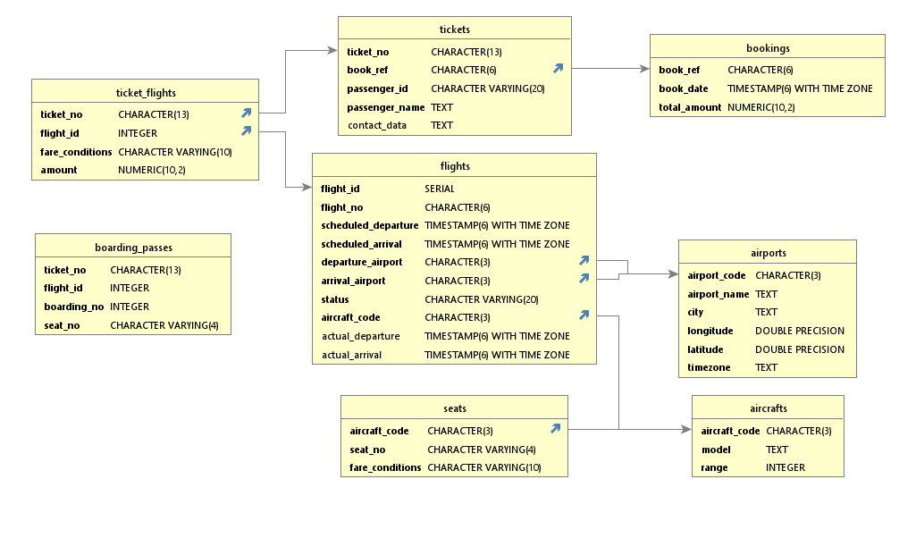
Структура данных

Slide 4
Оценка прибыльности
Оценим прибыльность рейса как:
стоимость билетов - стоимость топлива на рейс (для оценки последнего используем длительность полета)
Сознательно в рамках учебного проекта не включим сюда зарплаты персонала за время в воздухе, наземное обслуживание и транспортировку воздушного судна, бортовое питание, уборку, противообледенительные обработки перед полётом и другие расходы.
Дополнительные данные
Стоимость топлива в зимние месяцы 2017 года:
Январь: 41435 руб./тонну, Февраль: 39553 руб./тонну, Декабрь 2016: 38867 руб./тонну
Расход топлива:
SSJ-100 1700 кг/ч B737-300 2400 кг/ч

Slide 5
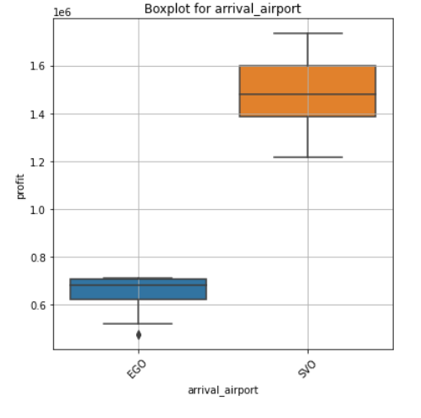
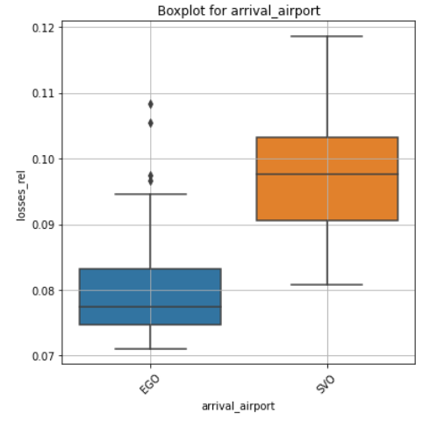
Аналитика
Прибыль в зависимости от пункта назначения
Относительные потери (потери/выручка) в зависимости от пункта назначения

Slide 6
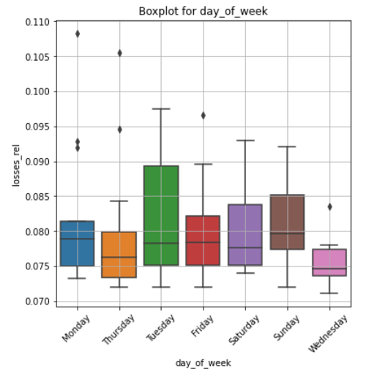
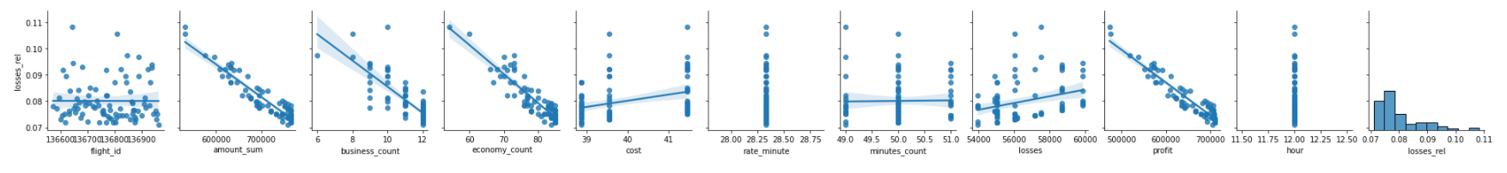
Дополнительные исследования по рейсу PG0480
Коэффициент потерь в зависимости от дня недели
Корреляция коэффициента потерь с основными параметрами:
Сумма стоимости билетов
Количество занятых мест в бизнес-классе
Количество занятых мест в эконом-классе
Количество минут в полёте
Суммарные потери
Чистая прибыль

Slide 7
Выводы
Худшими рейсами являются рейсы, в которых наименее заполнены места эконом класса (54-73 места), а места в бизнес-классе заполнены не полностью (менее 10).
Оптимизировать полёты по времени невозможно, так как по имеющимся данным все самолёты вылетают из Анапы всего в 2 разных времени.
Из распределения по дням недели можно сказать только то, что наименьшие потери у рейса PG0480 наблюдаются в среду.
Рейсы с наибольшими относительными потерями приходятся на будние дни (понедельник, вторник, четверг, пятницу), но это не значит, что все эти дни менее прибыльны. Можно исключить конкретные даты: 01-20, 01-30, 02-23, 02-28.

